Slide 1
JÄÄKIEKON TESTIPAKETTI
Yläkoulujen lajitestit

Slide 2
JÄÄKIEKON LAJITESTIT YLÄKOULUUN
Vaihtoehtoina suorittaa pääsykoetestit
  PELITESTI
  PELI- JA LUISTELUN MONIPUOLISUUS TESTI (kiekolla ja ilman)
  LUISTELUN MONIPUOLISUUS TESTI (kiekolla ja ilman)
Päätös testitavasta paikallisen vastuuhenkilön toimesta
  Vaikuttaa käytössä oleva aika sekä henkilöresurssi
Testien maksimipistemäärä kaikissa vaihtoehdoissa on 12

Slide 3
VAIHTOEHTO 1/3
PELITESTI

Slide 4
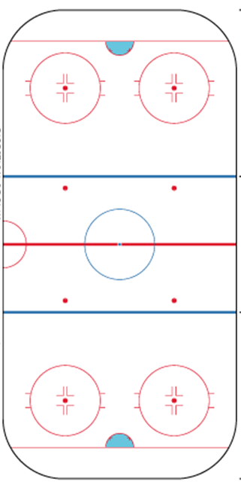
PELIMUOTO
Suhteessa pelaajamäärään ja käytettävässä aikaan joko pienpeli ja/tai ison kentän pelaaminen
Pienellä kentällä 2-2 tai 3-3
  Maalit laidoilla
Isolla kentällä 3-3, 4-4 tai 5-5 pelinä
Peliaika esimerkiksi 2x10min
  Vaihtojen pituus 40-60s
2 vs 2
3 vs 3

Slide 5
PELIN PISTEYTTÄMINEN
Pisteytys pelkällä pelaamisella. Maksimipistemäärä on 12.
Arvioidaan pelitilanneroolien tavoitteiden (tummennettuna seuraavilla dioilla) mukaan alla olevien esimerkin mukaan.
Hyökkäyspelaaminen kiekollisena max 3p
Hyökkäyspelaaminen kiekottomana max 3p
Kiekollisen puolustaminen max 3p
Kiekottoman puolustaminen max 3p
  Pelitilanneroolit jaettu neljään eri tavoitteeseen
  Jokaisen tavoitteen alla listattuna pelaajan toimintaa tai ominaisuuksia
  Pelaajat pisteytetään desimaalin tarkkuudella

Slide 6
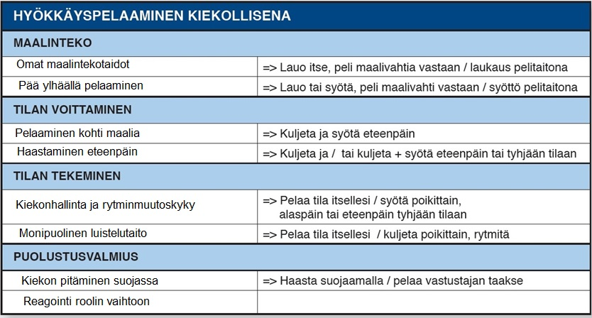
PELITILANNEROOLI 1
ARVIOINTI (MAX 3)
  Maalinteko
  Tilanvoittaminen
  Tilan tekeminen
  Puolustusvalmius

Slide 7
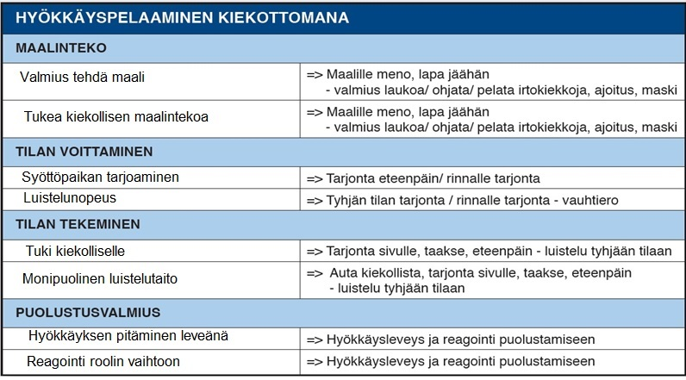
PELITILANNEROOLI 2
ARVIOINTI (MAX 3)
  Maalinteko
  Tilanvoittaminen
  Tilan tekeminen
  Puolustusvalmius

Slide 8
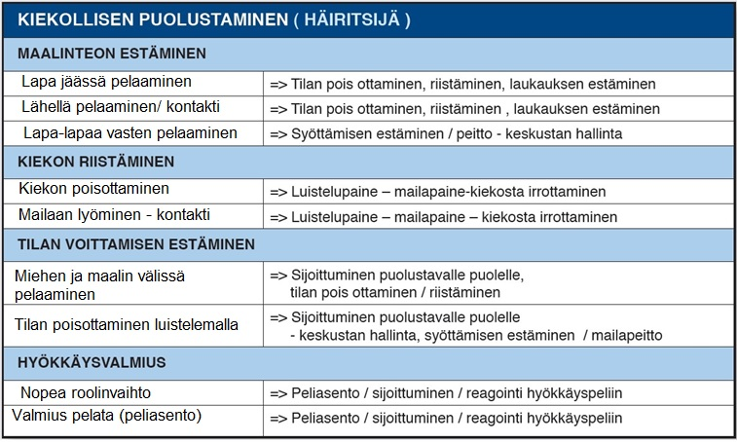
PELITILANNEROOLI 3
ARVIOINTI (MAX 3)
  Maalinteon estäminen
  Kiekon riistäminen
  Tilan voittamisen estäminen
  Hyökkäysvalmius

Slide 9
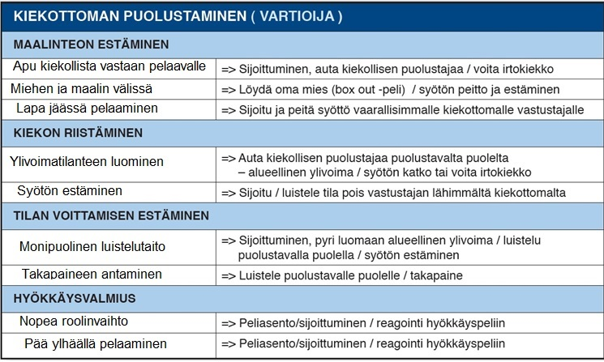
PELITILANNEROOLI 4
ARVIOINTI (MAX 3)
  Maalinteon estäminen
  Kiekon riistäminen
  Tilan voittamisen estäminen
  Hyökkäysvalmius

Slide 10
VAIHTOEHTO 2/3
PELI JA Luistelun monipuolisuus TESTI

Slide 11
PISTEYTYS
Maksimi pistemäärä 12: 8 pistettä pelaamisesta ja 4 luistelusta
PELITESTI 8 PISTETTÄ
  Hyökkäyspelaaminen kiekollisena max 2 pistettä
  Hyökkäyspelaaminen kiekottomana max 2 pistettä
  Kiekollisen puolustaminen max 2 pistettä
  Kiekottoman puolustaminen max 2 pistettä
  Pelitilanneroolit jaettu neljään eri tavoitteeseen
  Jokaisen tavoitteen alla listattuna pelaajan toimintaa tai ominaisuuksia
  Pelaajat pisteytetään desimaalin tarkkuudella
LUISTELUTESTI 4 PISTETTÄ
  Luistellaan sekä kiekottomana, että kiekollisena
  Yhteisaika pisteytetään

Slide 12
PELITILANNEROOLI 1
ARVIOINTI (MAX 2)
  Maalinteko
  Tilanvoittaminen
  Tilan tekeminen
  Puolustusvalmius

Slide 13
PELITILANNEROOLI 2
ARVIOINTI (MAX 2)
  Maalinteko
  Tilanvoittaminen
  Tilan tekeminen
  Puolustusvalmius

Slide 14
PELITILANNEROOLI 3
ARVIOINTI (MAX 2)
  Maalinteon estäminen
  Kiekon riistäminen
  Tilan voittamisen estäminen
  Hyökkäysvalmius

Slide 15
PELITILANNEROOLI 4
ARVIOINTI (MAX 2)
  Maalinteon estäminen
  Kiekon riistäminen
  Tilan voittamisen estäminen
  Hyökkäysvalmius

Slide 16
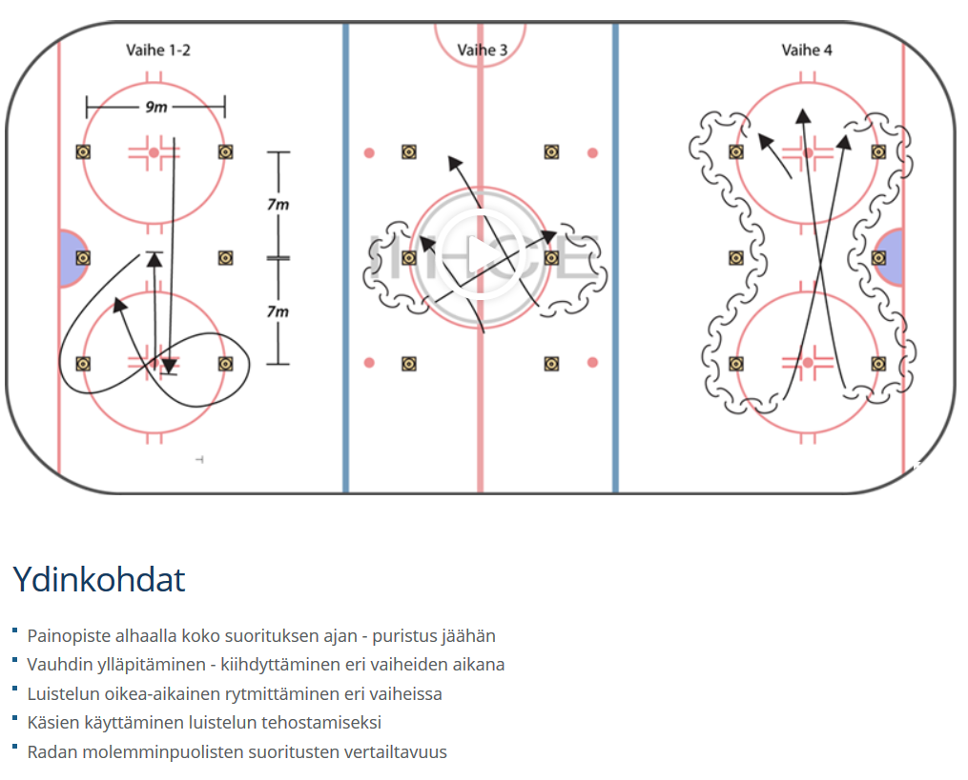
LUISTELUN MONIPUOLISUUS TESTI (KIEKOLLA JA ILMAN)

Slide 17
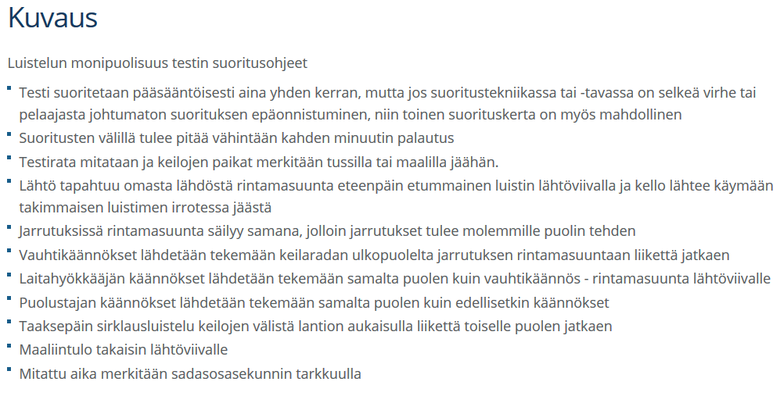

Slide 18
Luistelun monipuolisuus testin PISTEYTYS, 4 PISTETTÄ (kiekolla + ilman = yhteisaika)
TYTÖT
POJAT
AIKA | PISTEYTYS
alle 80,00 | 4
81,6 | 3,9
83,2 | 3,8
84,8 | 3,7
86,4 | 3,6
88 | 3,5
89,6 | 3,4
91,2 | 3,3
92,8 | 3,2
94,4 | 3,1
96 | 3
97,6 | 2,9
99,2 | 2,8
100,8 | 2,7
102,4 | 2,6
104 | 2,5
105,6 | 2,4
107,2 | 2,3
108,8 | 2,2
110,4 | 2,1
AIKA | PISTEYTYS
112 | 2
113,6 | 1,9
115,2 | 1,8
116,8 | 1,7
118,4 | 1,6
120 | 1,5
121,6 | 1,4
123,2 | 1,3
124,8 | 1,2
126,4 | 1,1
128 | 1
129,6 | 0,9
131,2 | 0,8
132,8 | 0,7
134,4 | 0,6
136 | 0,5
137,6 | 0,4
139,2 | 0,3
140,8 | 0,2
142,4 | 0,1
Yli 144 | 0
AIKA | PISTEYTYS
alle 75 | 4
75,4 | 3,9
75,8 | 3,8
76,2 | 3,7
76,4 | 3,6
77 | 3,5
77,4 | 3,4
77,8 | 3,3
78,2 | 3,2
78,6 | 3,1
79 | 3
79,4 | 2,9
79,8 | 2,8
80,2 | 2,7
80,6 | 2,6
81 | 2,5
81,4 | 2,4
81,8 | 2,3
82,2 | 2,2
82,6 | 2,1
AIKA | PISTEYTYS
83 | 2
83,4 | 1,9
83,8 | 1,8
84,2 | 1,7
84,6 | 1,6
85 | 1,5
85,4 | 1,4
85,8 | 1,3
86,2 | 1,2
86,6 | 1,1
87 | 1
87,4 | 0,9
87,8 | 0,8
88,2 | 0,7
88,6 | 0,6
89 | 0,5
89,4 | 0,4
89,8 | 0,3
90,2 | 0,2
90,6 | 0,1
Yli 91 | 0

Slide 19
VAIHTOEHTO 3/3 luistelun monipuolisuus testi

Slide 20
LUISTELUN MONIPUOLISUUS TESTI (KIEKOLLA JA ILMAN)

Slide 22
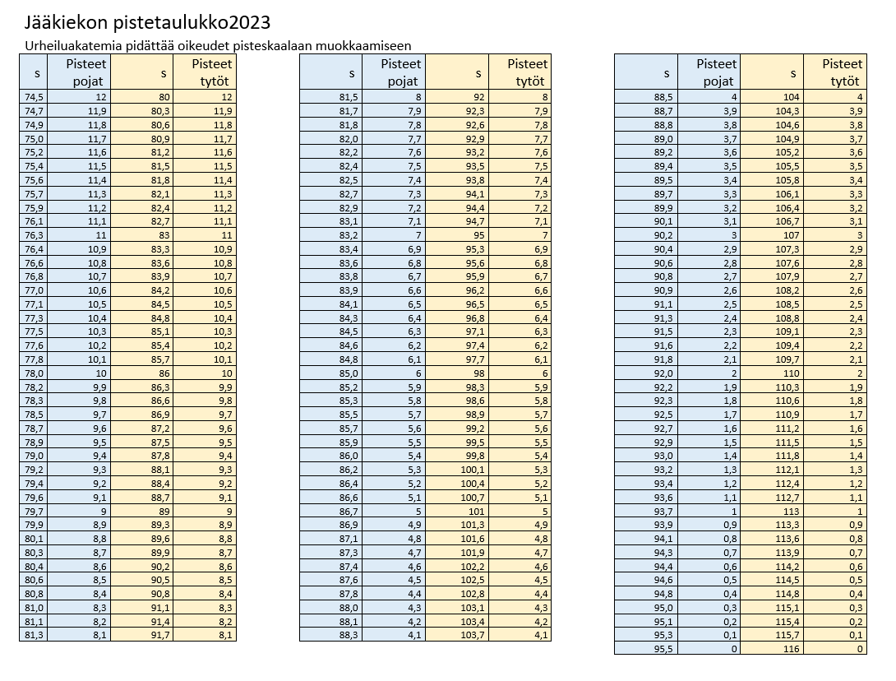

Slide 23
kiitos

